Slide 1
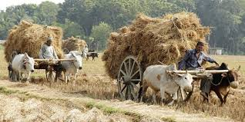
নতুন এ পাঠে আপনাদের
স্বাগতম

Slide 2
পাঠ পরিচিতি
শ্রেণিঃ পঞ্চম
বিষয়ঃ বাংলাদেশ ও বিশ্ব পরিচয়
অধ্যায়ঃ ছয়
পাঠঃ খরা
সময়ঃ ৪০ মিনিট
শিক্ষক পরিচিতি
কামরুল হাসান আহমেদ
সহকারি শিক্ষক
শালগ্রাম সরকারি প্রাথমিক বিদ্যালয়
আদমদীঘি ,বগুড়া

Slide 3
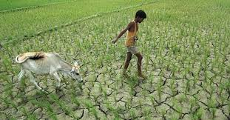
শিখনফল
১। খরা কাকে বলে তা বলতে পারবে।
২। বাংলাদেশের খরাপ্রবণ অঞ্চলগুলো চিহ্নিত করতে পারবে।
৩। খরার কারণ ও ফলাফল বর্ণনা করতে পারবে।

Slide 4
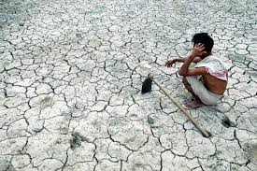
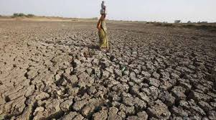
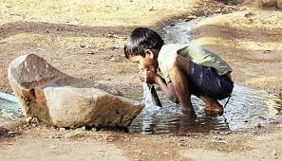
ছবিগুলো দেখে তোমরা কী বুঝতে পারছ ?
পানির অভাব সব জায়গায় দেখা যাচ্ছে

Slide 5
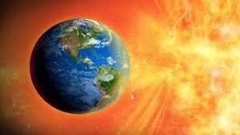
আমাদের আজকের পাঠ

Slide 6
খরা

Slide 7
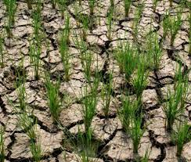
ছবিতে আমরা যা দেখতে পাচ্ছি তা বলি।
যা দেখছি তা হল – মাটি শুকিয়ে গেছে কিন্তু গাছ বেঁচে আছে। মাটি ও ফেটে গেছে ।
এর কারন কি হতে পারে?

Slide 8

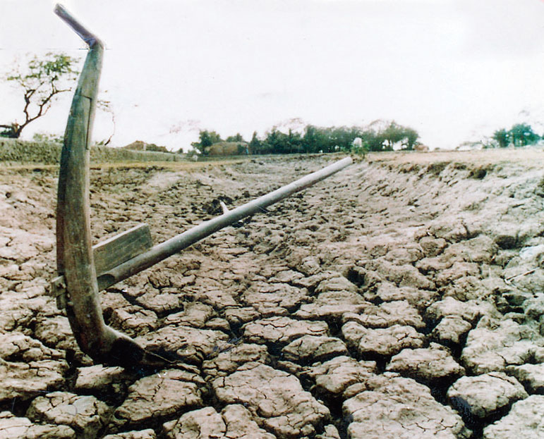
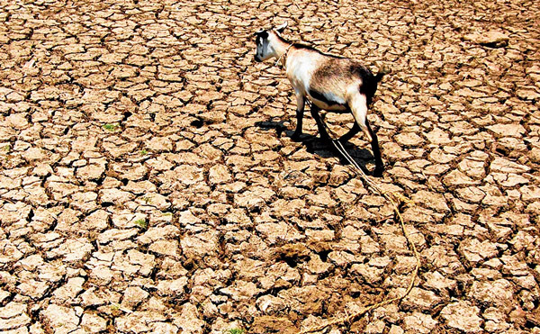
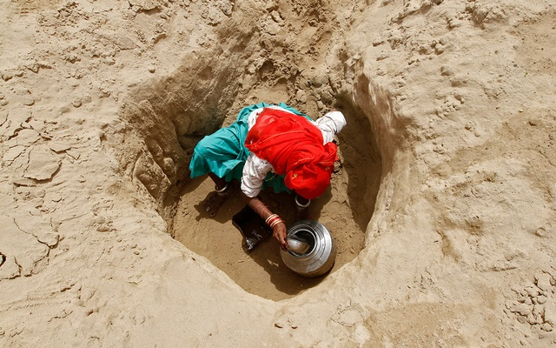
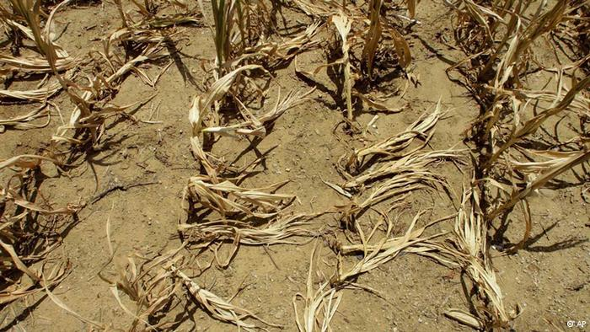
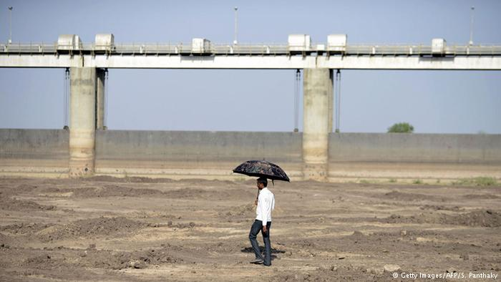
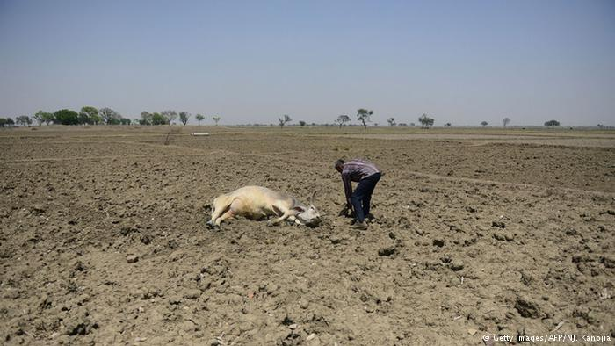
ছবিগুলো দেখে তোমরা কী বুঝতে পারছ ?
চারদিকে পানির অভাবে খরা দেখা যাচ্ছে।

Slide 9
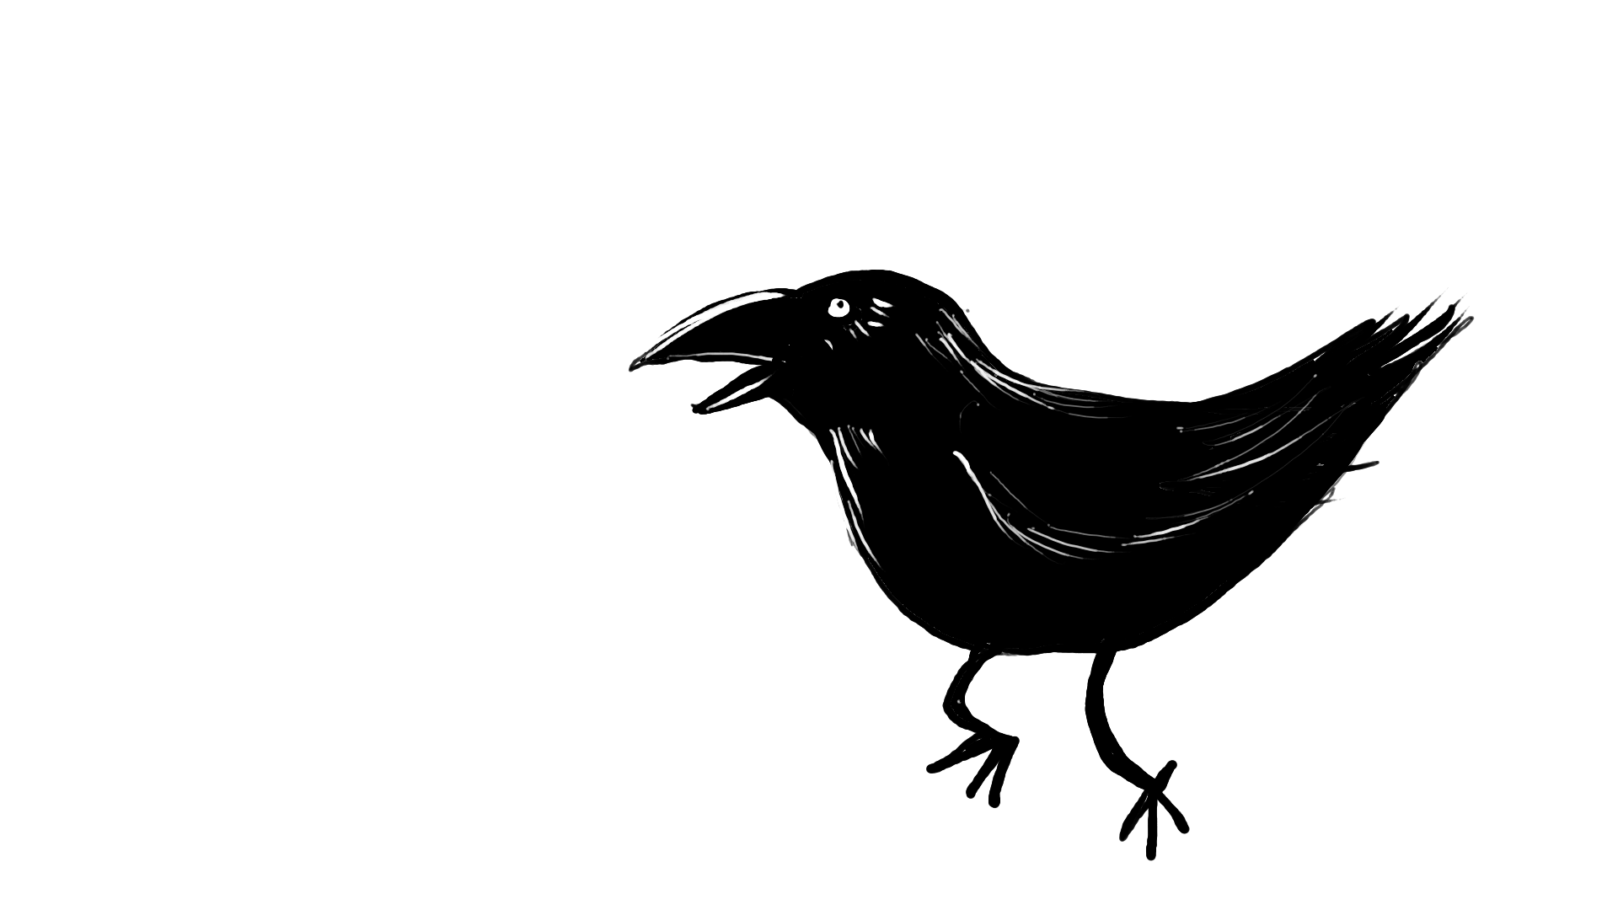
খরা বলতে কী বুঝ ?

Slide 10
তোমরা কি জান খরা কেন হয় ?
পানির অভাবে খরা হয় ।

Slide 11
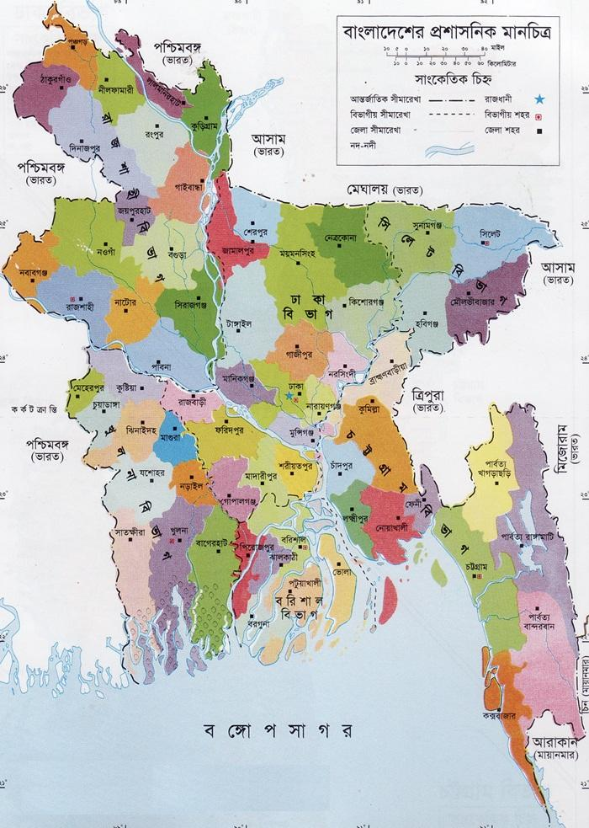
রংপুর
তোমরা কি বলতে পার বাংলাদেশের কোন কোন অঞ্চল খরা প্রবণ ?
দিনাজপুর
রাজশাহী
বগুড়া
খরাপ্রবণ অঞ্চলগুলো কোন কোন বিভাগে অবস্থিত ?
খরাপ্রবণ অঞ্চলগুলো রাজশাহী ও রংপুর বিভাগে অবস্থিত।

Slide 12
বাংলাদেশের কোন কোন অঞ্চল খরা প্রবণ ?
বাংলাদেশে খরাপ্রবণ অঞ্চলগুলো হল রাজশাহী, রংপুর, দিনাজপুর, বগুড়া ।
এই জেলাগুলো রাজশাহী ও রংপুর বিভাগে অবস্থিত

Slide 13
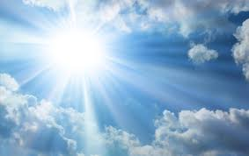
তাপমাত্রা বৃদ্ধি
খরা সৃষ্টির কারণগুলো হল --

Slide 14
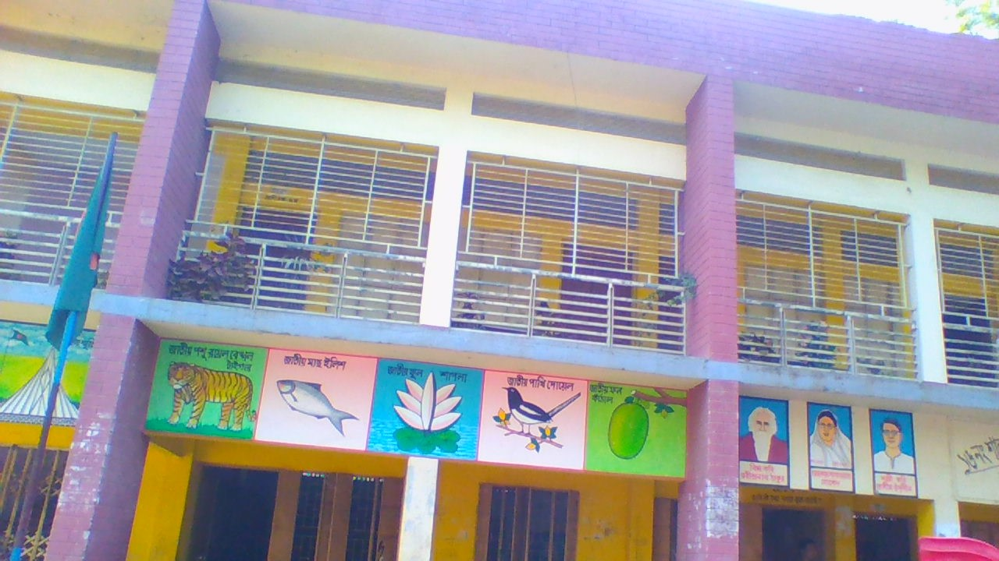
অতিরিক্ত দালান নির্মাণ

Slide 15

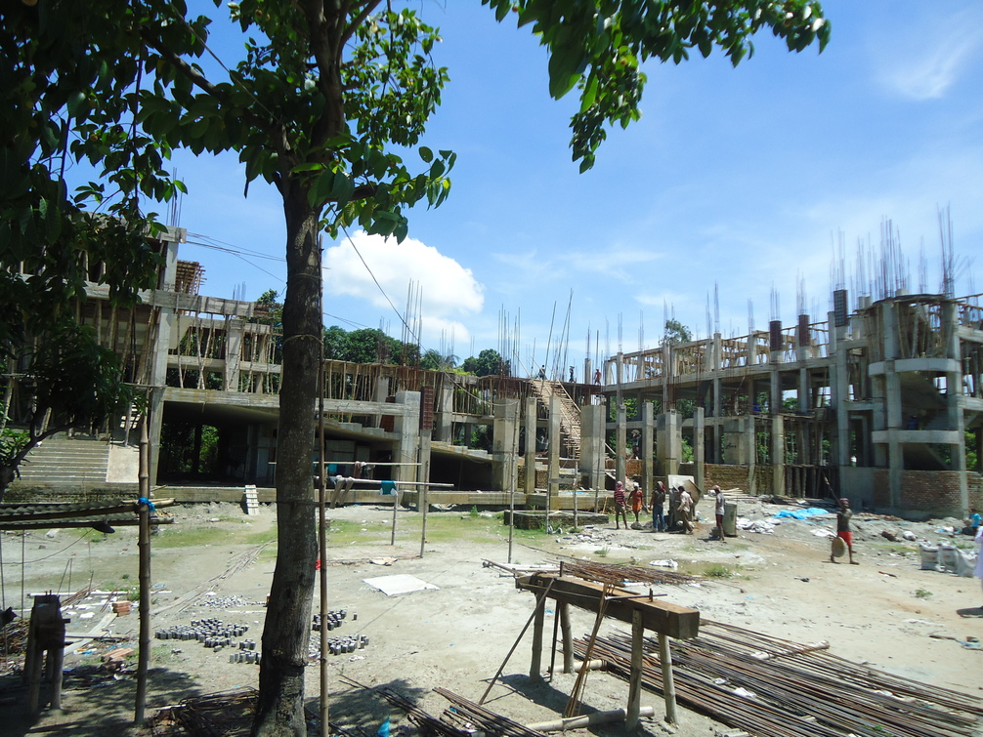
অধিকহারে ভবন নির্মাণের ফলে মাটি কংক্রিটে ঢেকে যায় এবং এই কংক্রিট পানি ধরে রাখতে পারে না।

Slide 16
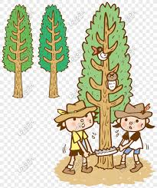
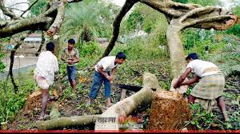
অতিরিক্ত হারে গাছ কেটে ফেলা

Slide 17
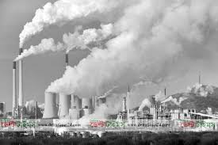
কলকাখানার ধোঁয়ার মাধ্যমে
বায়ু দূষণ হয়।
ফলে পরিবেশ শুষ্ক হয়ে যায়।

Slide 18
খরার ফলে আমাদের কি কি সমস্যা হয়

Slide 19
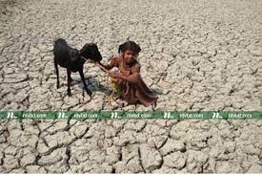
গবাদি প্রাণির খাদ্যাভাব দেখা দেয়

Slide 20
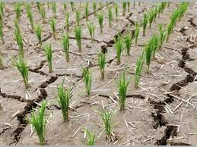
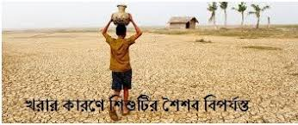
মাঠে ফসল ফলানো অনেক কষ্টসাধ্য হয়ে যায়

Slide 21
খাবার পানির অভাব দেখা যায়।

Slide 22
খরা বলতে কী বুঝ ?
খরার কারণগুলো বলি এবং লিখি ।
খরার কারনে আমাদের কি কি ক্ষতি হয় লিখ।

Slide 23
মূল্যায়ণ
সঠিক উত্তরের পাশে টিকচিহ্ন (∙)দাও।
১। বাংলাদেশের কোন অঞ্চল খরা প্রবণ?
ক. উত্তর- পশ্চিম খ. দক্ষিণ-পশ্চিম গ. পূর্ব-পশ্চিম ঘ. উত্তর- দক্ষিণ
২। গাছের শিকড় মাটির মধ্যাকার কী ধরে রাখে?
ক. বাতাস খ. আলো গ. পানি ঘ. অক্সিজেন
৩। কলকাখানার মাধ্যমে বায়ু দূষণের ফলে কী বেড়ে যায়?
ক. অক্সিজেন খ. তাপমাত্রা গ. বাতাস ঘ. নাইট্রোজেন
∙
∙
∙

Slide 24

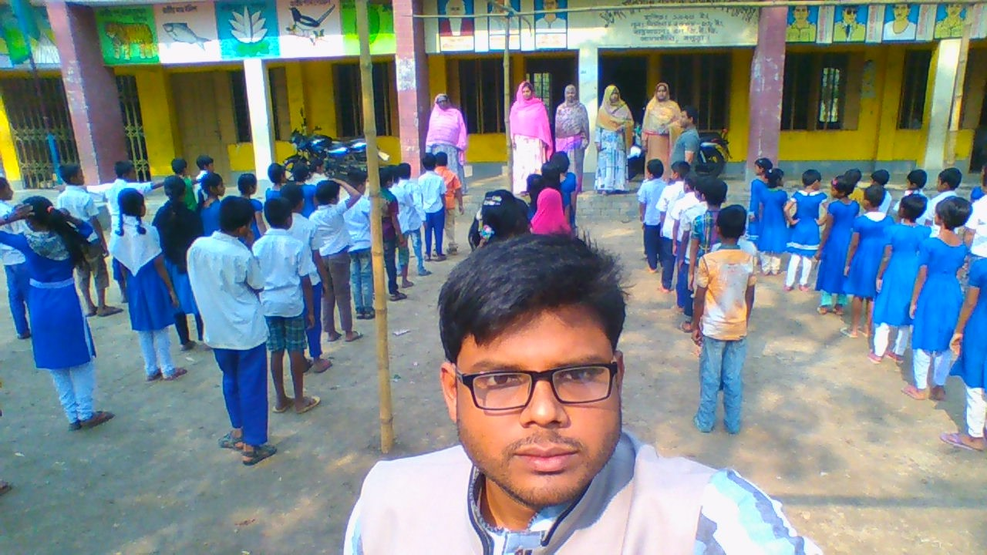
খরা বলতে কী বুঝ ?
খরার কারণগুলো বলি এবং লিখি ।
খরার কারনে আমাদের কি কি ক্ষতি হয় লিখ।

Slide 25
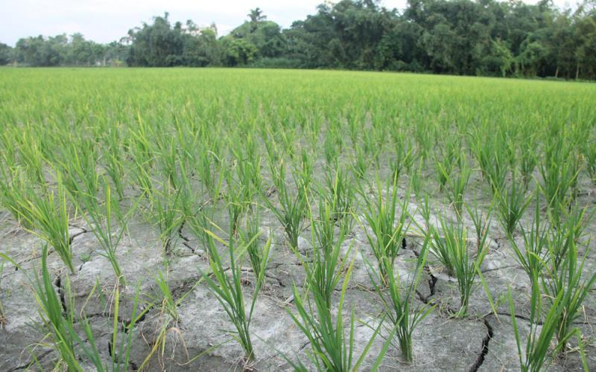
ধন্যবাদ

